Slide 1
Логопедический проект по формированию просодической стороны речи у детей - дошкольников с ОНР
«АЛЁНКИНЫ УРОКИ»
Автор: Скляренко Марина Алексеевна
Учитель-логопед МБДОУ «Детский сад №30»
п. Каменоломни
2023-24 год

Slide 2
Актуальность Просодическая сторона речи играет большую роль в речевом развитии ребенка, так как кроме коммуникативной, смысловой, эмоциональной функции просодия несет еще и компенсаторную нагрузку.

Slide 3
Образовательная область – «Речевое развитие». Тип проекта – игровой. По времени продолжения – долгосрочный, 1 год Участники проекта: дети, занимающиеся в средней и подготовительной логопедических группах, учитель-логопед, воспитатели, родители.

Slide 4
Цель: преодоление просодических расстройств у дошкольников с речевой патологией. Задачи: СРЕДНЯЯ ГРУППА и ПОДГОТОВИТЕЛЬНАЯ ГРУППА: -работать над речевым дыханием -работать над развитием силы голоса, над его модуляцией. -работать над формированием темпо - ритмической организации речи на основе чередования элементов (визуально и на слух),развивать умение согласовывать речь с движениями. ПОДГОТОВИТЕЛЬНАЯ ГРУППА: -работать над формированием общих представлений об интонации (знакомство с вопросительной, восклицательной и повествовательной, интонацией).

Slide 5
Ожидаемый результат: Дети научатся правильному использованию дыхания в речи, улучшится темпо- ритмическая организация устной речи, сформируется умение изменять окраску голоса при передаче различных чувств и переживаний: радости, грусти, удивления и т.д., речь станет более выразительной, четкой и разборчивой. Будет разработан перспективный план и картотека игр и карточки по формированию просодических компонентов речи.

Slide 6
Конечным продуктом проекта будет являться: -Сформированная устойчивая мотивация детей к речевой самореализации. -Повышение грамотности родителей в вопросах воспитания и обучения детей с речевыми нарушениями, оказания им поддержки и помощи в коррекционном процессе. - Повышение профессиональной компетентности воспитателей ДОО в вопросе оказания поддержки детям с речевыми нарушениями.

Slide 7
Практический результат проекта:
Оформление выставки «Аленкины уроки».
Практическое применение пособий в течение учебного года в утренней коррекционной гимнастике, на коррекционных занятиях и непосредственно в образовательной деятельности в группе.

Slide 8
Этапы реализации проекта
1 этап:
Организационный
3 этап: Итоговый
2 этап: Практический

Slide 9
1 этап:
Организационный
Изучение литературы по вопросу развития просодических компонентов дошкольников
Составление перспективного плана работы по формированию просодических компонентов речи.
Планирование работы с родителями по вопросу формирования просодических компонентов речи.

Slide 10
2 этап: Практический
Работа с детьми средней и подготовительной групп:
1. | Развитие дыхания
2. | Работа над силой, высотой, тембром голоса
3. | Работа над формированием темпа и ритма речи
Работа с детьми в подготовительной группе:
4. | Формирование интонационной выразительности
5. | Закрепление сформированных просодических компонентов на материале слогов, слов и предложений

Slide 11
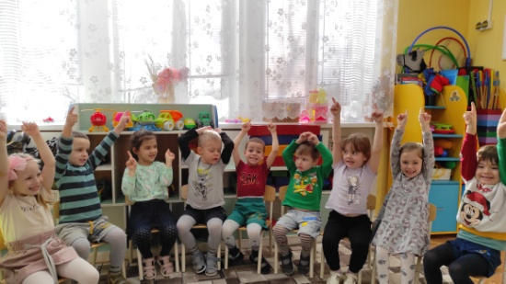
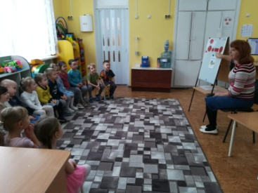
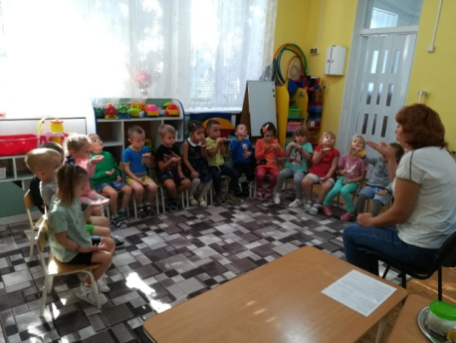
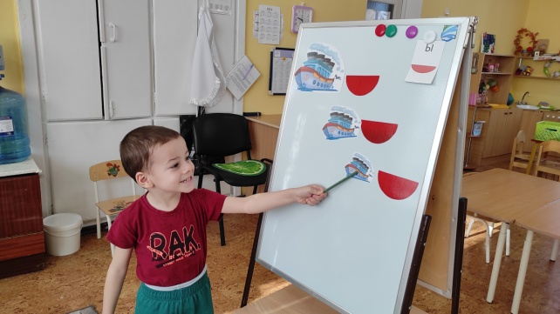
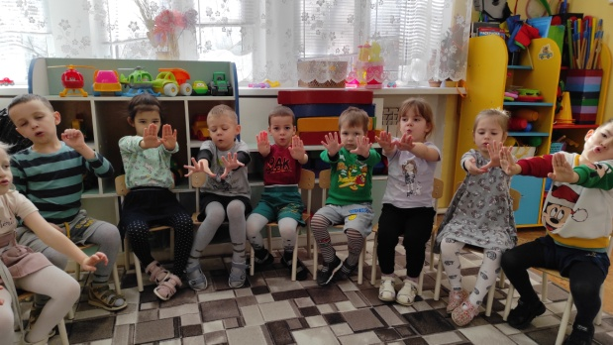
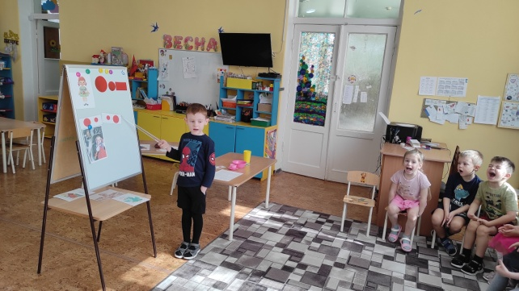
Работа с
детьми
Работа над силой, высотой, тембром голоса
Развитие дыхания

Slide 12
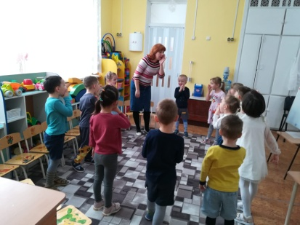
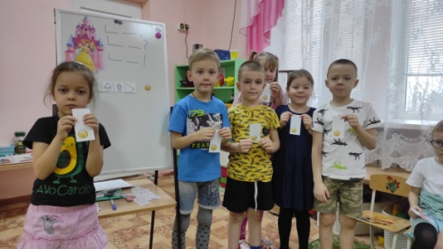
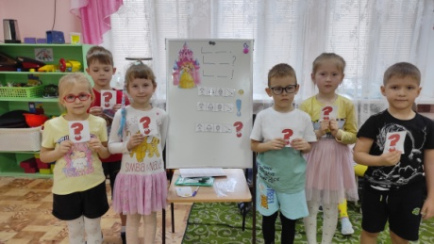
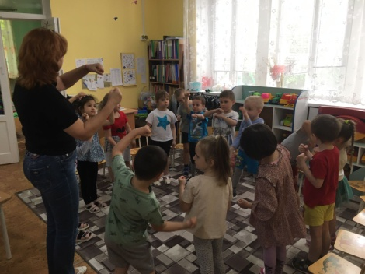
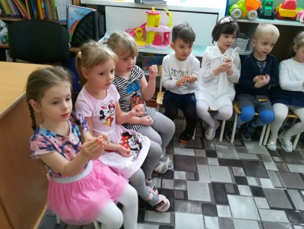
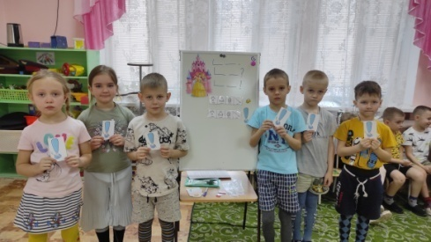
Работа над формированием темпа и ритма речи
Работа с
детьми
Формирование интонационной выразительности

Slide 13
Работа с родителями
Работа с родителями:
Консультация «Развитие просодических компонентов речи детей – дошкольников»
Оформление папки-передвижки «Игры и упражнения развития просодической стороны речи дошкольников»
Индивидуальные консультации для родителей
Оформление памятки для родителей «Упражнения для развития силы , высоты и тембра голоса»

Slide 14
Работа с педагогами
Консультация «Развитие просодики детей дошкольников- условие становления коммуникативной компетенции дошкольников»
Оформление памятки для воспитателей группы: «Преодоление просодических расстройств у дошкольников с речевой патологией»

Slide 15
3 этап: Итоговый
Участие детей, занимавшихся в логопедической группе, в весенних утренниках
Разработка картотеки игр и упражнений на формирование просодических компонентов речи

Slide 16
Вывод: Таким образом, логопедическая работа с помощью метода проекта способствовала формированию просодической стороны речи, обеспечила хорошую речевую (языковую) среду детям, создала речевые ситуации в которых ребенок получает мотивацию к процессу говорения, интереса потребностей и возможностей самостоятельной речи. В перспективе: поиск и разработка новых инновационных форм коррекционной работы с детьми с речевыми нарушениями во взаимодействии со всеми участниками образовательного процесса

Slide 17
Спасибо за внимание!

Slide 18
Коррекционная работа по формированию просодической стороны речи должна проводиться по следующим направлениям:
1 Развитие речевого дыхания.
2.Развитие силы голоса.
3.Развитие темпо - ритмической стороны речи.
4.Развитие мелодико-интонационной стороны речи.

Slide 19
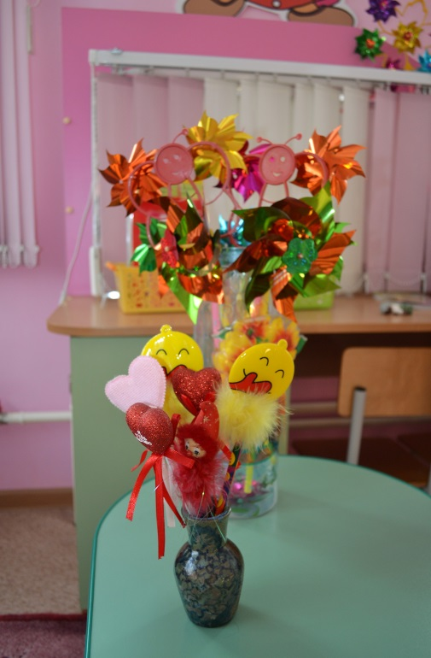
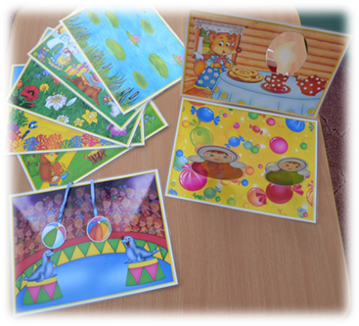
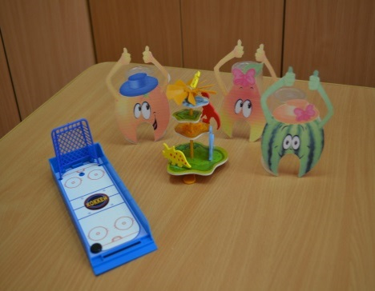
Развитие речевого дыхания.
Примерные игровые задания:
«Дождик»
«Веселые дудочки»
«Прожорливые фрукты» «Свистульки»
«Помоги Лунтику» «Фонтанчики»
«Хоккей» «Аквариум»
«Карусель» «Смешарики»

Slide 20
Развитие силы голоса.
Основной задачей в работе над силой голоса – сформировать умение правильно пользоваться голосом в зависимости от ситуации: громко отвечать на занятиях, умеренно – в группе
Примерные игровые задания, которые мы используем на занятиях.
«Певцы» (пение гласных звуков).
«Паровозик» (пение гласного - у -, далеко - близко).
«Кукла спит» (гласный - а -, укачай куклу).
«Строим домик» (тук – тук - тук).
«Играем на барабане» (та – та – та, да – да – да, та – да – та - да).
«Вьюга». (Пришла зима. Налетела вьюга, завыла: у – у – у, застонали берёзы: м` – м` – м` (мягко, высоко), тополя: м – м – м (громко, тяжело)).
«Угадай, чей это голос – мамы или детёныша».
«Песня вьюги, ветерка» (произнесение звука - у – громко в одной тональности, не меняя силы звучания, затем тихо, с переходом от тихого голоса к громкому без паузы).
«Забиваем гвозди» (произнесение слогов с ударением на последнем слоге: та – та – та – тан, га – га – га - ган).
«Эхо» (рассказ стихотворения с заданной силой голоса, с соблюдением нужного темпа и ритма).
«Разговор кошки с хозяйкой» (покажите, как кошка просит молоко, как поет песенку: мяу – мяу (весёлым, радостным голосом).

Slide 21
Развитие темпо - ритмической стороны речи.
Примерные игровые задания, которые мы используем на занятиях.
«Мыльные пузыри»
«Хлопки в ладоши»
«Пчёлы и мёд»
«Одуванчики»
«Барабан»
«Кошачьи следы»
«Маленькие ножки топают по дорожке»
«Звёздное небо»

Slide 22
Развитие мелодико-интонационной стороны речи.
Примерные игровые упражнения:
Упражнение «Скажи правильно»
Упражнение «Скажи по-разному»
Упражнение «Громко-тихо»
Упражнение «Дирижеры»
Игра «Скажи радостно»
Упражнение «Муха-Цокотуха»
Игра «Осенние листочки»
Игра «Из-за леса, из-за гор»

